Slide 1
ABCNET как альтернатива PABCSystem
NETMouse projects – 2020, автор – руководитель проекта ABCNET (псевдоним: Alvin Seville)
Next
NETMouse projects ©

Slide 2
Почему ABCNET?
ABCNET – это:
Независимость от языка
Структурированность
Стандартизация
Чистота кода
Краткость кода
Функциональность
Previous
Next
NETMouse projects ©

Slide 3
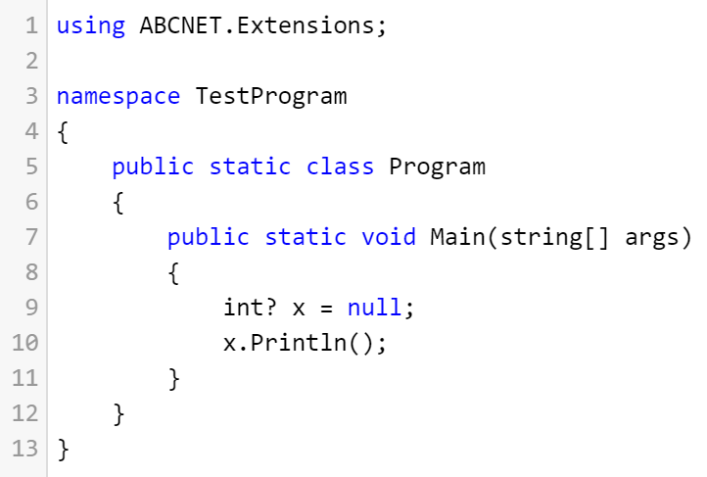
Независимость от языка
Независимость от языка – главное преимущество ABCNET перед PABCSystem. В то время как, PABCSystem лишь возможно использовать вне его изначальной среды PascalABC.NET, ABCNET изначально затачивался как универсальный инструмент, работающий на всём NET. Причём, использование его одинаково, что на C#, что на Visual Basic.NET, что на любом другом NET языке, с учётом особенностей синтаксиса выбранного языка.
Область распространения ABCNET шире, чем PABCSystem.
Show
Hide
Previous
Next
NETMouse projects ©

Slide 4
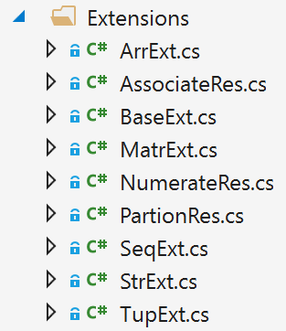
Структурированность
Поскольку PABCSystem создавался, в частности, для обучения, то одна из его целей – быть максимально простым в использовании. Весь функционал распределён “линейно” по всему модулю, чтобы обучающимся было проще и быстрее его применять. Кроме пользовательских подпрограмм присутствуют alias-ы типов NET для того, чтобы избавить учащихся подключать явно нужные пространства имён. С одной стороны – это упрощение процесса написания кода, с другой – это затормаживает развитие пользователей PascalABC.NET в NET Framework.
ABCNET пошёл другим путём, в частности, из-за технических причин (ибо писался на C#) – весь функционал распределён по пространствам имён и классам. Пользователю по частям “открываются” возможности библиотеки, не перегружая его. Нужный функционал легче найти, не запутываясь среди большого числа методов. Нет “типов-псевдонимов”, что позволяет писать код более понятный NET разработчикам.
Структурированность ABCNET выше, чем у PABCSystem.
Show
Hide
Previous
Next
NETMouse projects ©

Slide 5
Стандартизация
PABCSystem пополняется функционалом по мере возникновения реальной нужды в каком-либо функционале в процессе обучения. Это исключает в какой-то мере риск добавления ненужного никому функционала, но также задерживает улучшение модуля и нарушает в некоторых местах его стандартизацию, что добавляет лишние “исключения из правил” для запоминания. Что ведёт впоследствии к трудностям работы с модулям.
Развитие ABCNET идёт по-иному – его функционал добавляется порциями, чтобы соблюдать единообразие библиотеки. Как результат – запомнить что и где и как использовать легче.
Стандартизация ABCNET выше, чем PABCSystem.
Show
Hide
Previous
Next
NETMouse projects ©

Slide 6
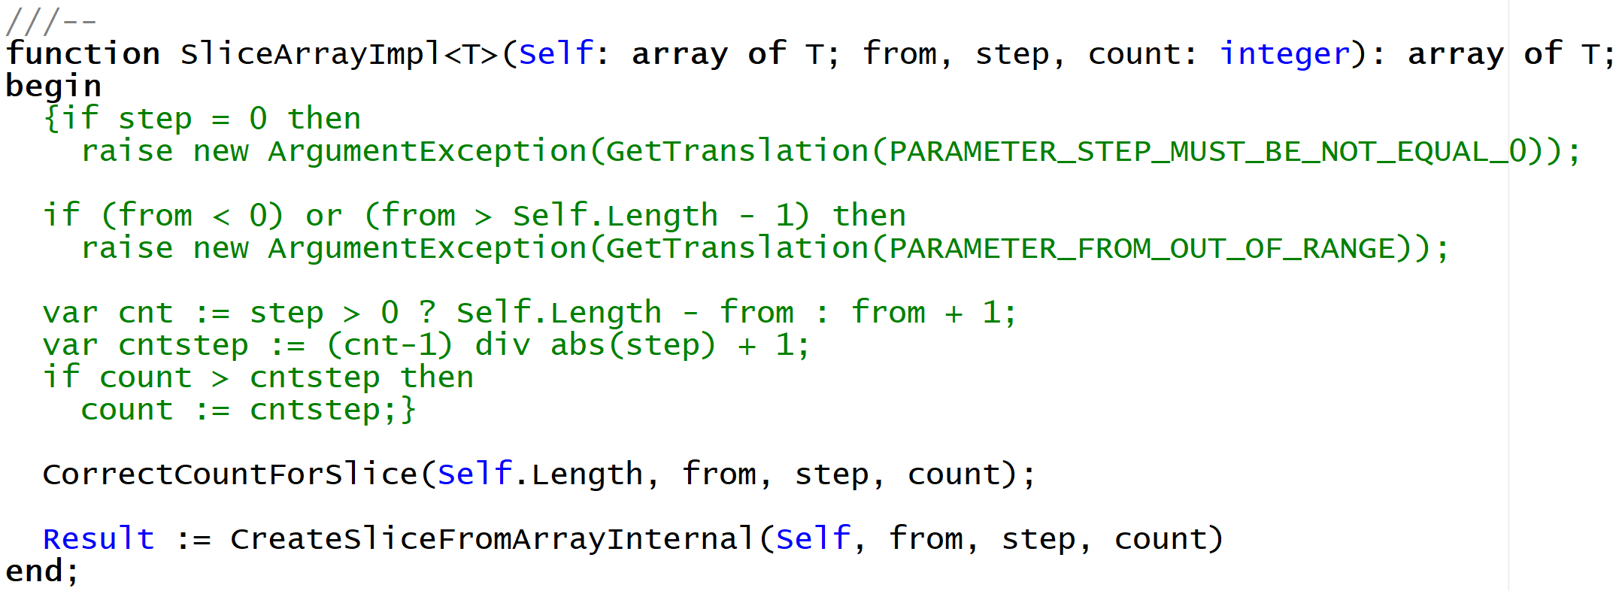
Чистота кода
В то время, как PABCSystem решает не только пользовательские задачи, он ещё и ответственен за внутренние операции, жёстко привязанные к компилятору, что означает, что при попытке использования данного системного модуля вне PascalABC.NET будет тянуться лишняя и ненужная “зависимость” от компилятора, которая лишь будет засорять текущее пространство имён.
Полной противоположностью в данном случае является ABCNET. Он не зависит от конкретного языка (как и в обратную сторону), как следствие у него нет “лишнего” (в контексте выполнения рутинных задач) для пользователя кода.
Код ABCNET чист от привязок к конкретному компилятору, в отличии от PABCSystem.
Show
Hide
Previous
Next
NETMouse projects ©

Slide 7
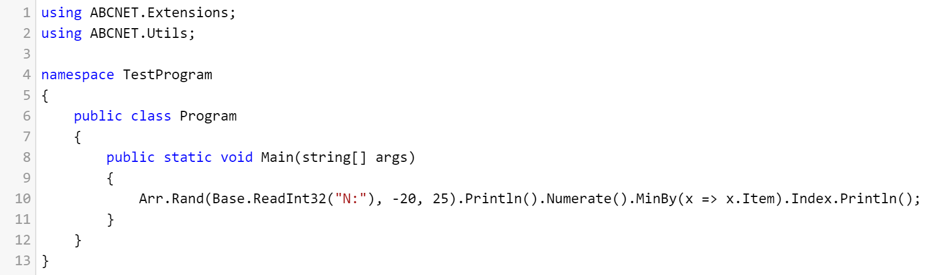
Краткость кода
ABCNET как и PABCSystem уделяют немалое внимание краткости кода. В ABCNET это делается, в частности, потому, что он следует частично по стопам системного модуля PascalABC.NET.
Show
Hide
Previous
Next
NETMouse projects ©

Slide 8
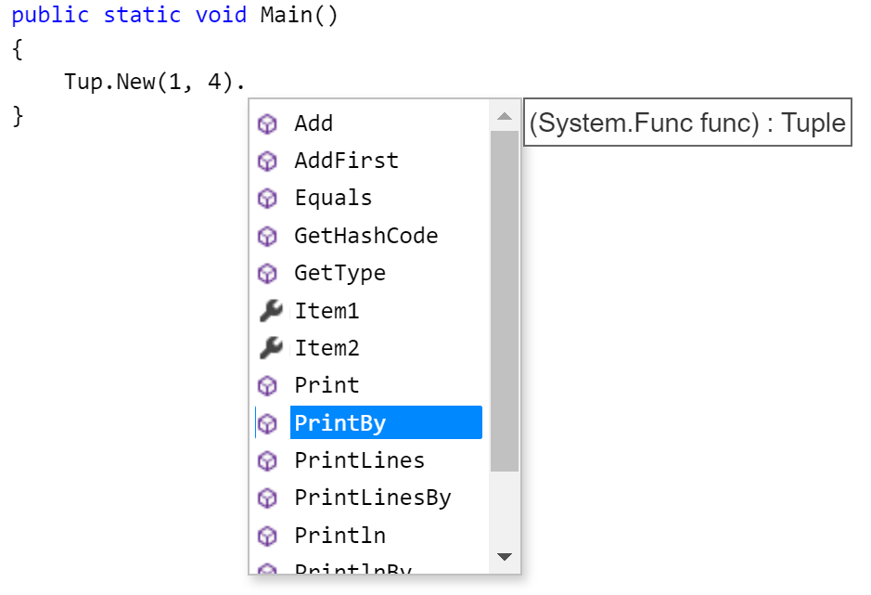
Функциональность
Количество функционала ABCNET уже во многих местах превосходит аналогичный из PABCSystem. Кроме того, он сделан в более удобной для использования форме. Так, например, операции вывода в ABCNET для последовательностей и кортежей имеют одинаковую степень “гибкости”.
Возможности ABCNET во многом богаче, чем PABCSystem.
Show
Hide
Previous
Next
NETMouse projects ©

Slide 9
Что выбрать?
Ответ зависит от Ваших целей. Если Вам важнее простота и Вас мало волнует то, что PABCSystem предназначен конкретно для PascalABC.NET и с ним крепко связан, то можете выбирать его.
Если же Вас больше привлекает возможность использовать функционал на любых NET-языках и требуется повышенная гибкость и множество функционала, то Ваш выбор ABCNET.
Previous
Next
NETMouse projects ©

Slide 10

Как связаться с нами?
Пишите нам на почту (NETMouseProjects@yandex.ru), в официальную группу поддержки (https://vk.com/netmouseprojects), в Discord (https://discord.gg/j8Xf6Me) или сразу предлагайте Ваши идеи на GitHub.
Previous
Next
NETMouse projects ©

Slide 11
Спасибо за внимание!!!
Previous
NETMouse projects ©

